Slide 1
TEMA 2 : NUESTROS RÍOS
Espero que te guste!!!
sociales

Slide 2
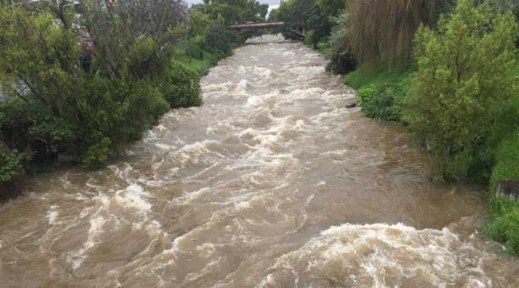
Cómo son los ríos
Los ríos son corrientes continuas de agua que discurren por la superficie de la Tierra.
Las partes de un río
Cauce: Es el terreno hundido por el que discurre el agua del río.
Algunas veces tiene poca profundidad.
Caudal: Es la cantidad de agua que lleva un río. Es variable,
aumenta cuando llueve mucho y disminuye cuando las lluvias son escasas.
Curso: Es el recorrido que hace el río desde el nacimiento hasta su
desembocadura.
Unos son muy cortos y desembocan en otros ríos. Se llaman afluentes.
Los ríos que desembocan directamente en el mar se llaman ríos principales.
Se pueden construir embalses levantando un muro o presa en el curso del río. Así se acumula agua dulce para que las personas podamos usarla.

Slide 3
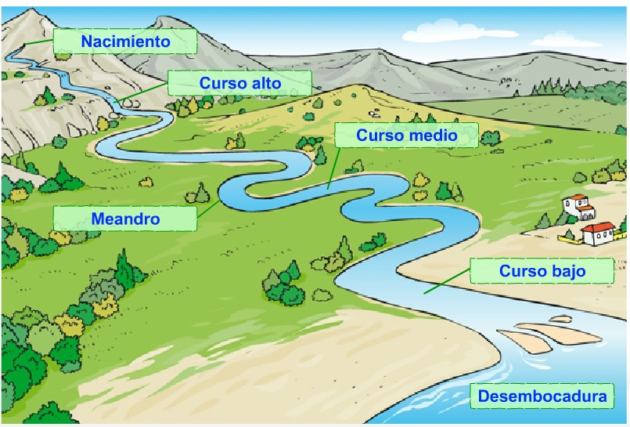
El curso del río
El recorrido de un río se divide en tres tramos:
Curso alto:
En él nace el río.
Suele estar en las montañas.
Llueve y nieva bastante. Se forman pequeños riachuelos o arroyos que, al juntarse, dan lugar al nacimiento del río.
En las montañas, el río tiene un cauce poco profundo y estrecho. Lleva poco agua, pero corre muy rápida porque el terreno tiene mucha pendiente.
Curso medio:
Atraviesa valles y llanuras.
El río recibe el agua de numerosos afluentes.
El cauce es más ancho y profundo y su caudal aumenta. Se forman meandros, que son curvaturas en el cauce.

Slide 4
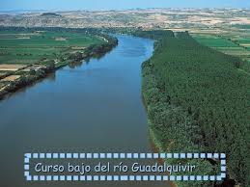
Curso bajo:
Es el último tramo del río.
Discurre cerca de la costa hasta desembocar en el mar.
En su desembocadura los ríos pueden formar deltas o rías.
- Los deltas se producen al acumularse arenas que el río arrastra.
- Las rías se forman cuando el cauce del río se hunde y el agua del mar entra en el río.

Slide 5
LOS RÍOS DE ESPAÑA
¿Cómo son los ríos de España?
Los ríos de España son muy variados. Estas diferencias se deben a que el relieve y el clima de España son diversos.
El relieve influye en la longitud de los ríos.
Cuando los ríos nacen en montañas cerca del mar en el que desembocan son cortos.
Cuando los ríos nacen en montañas alejadas del mar en el que desembocan son largos.
El clima influye en el caudal de los ríos.
Cuando un río discurre por un terreno por el que llueve frecuentemente lleva mucha agua y tiene mucho caudal.
Cuando un río discurre por un terreno por el que llueve poco lleva poco agua y tiene poco caudal.
Los ríos de España desembocan en el océano Atlántico, mar Mediterráneo y mar Cantábrico.

Slide 6
Los ríos que desembocan en el mar Cantábrico.
Nacen en las montañas de la Cordillera Cantábrica.
Están muy próximos al mar.
Los ríos son cortos.
Recorren un territorio en el que llueve frecuentemente.
Estos ríos son caudalosos.
Los principales ríos son el Eo, el Navia y el Nalón.

Slide 7
Los ríos que desembocan en el océano Atlántico
Los ríos que discurren por la Península, son largos porque nacen en montañas alejadas del océano.
En las Islas Canarias no hay ríos porque llueve poco. Hay barrancos que llevan agua sólo cuando llueve.
Los principales ríos son:
Miño. Nace en el Macizo Galaico.
Duero. Nace en el Sistema Ibérico. Afluentes Pisuerga, Tormes y Esla.
Tajo. Nace en el Sistema Ibérico. Afluentes Jarama y Alagón.
Guadiana. Nace en La Mancha. Afluentes Cigüela y Zújar.
Guadalquivir. Nace en la Cordillera Subbética. Afluente el Genil.

Slide 8
Los ríos que desembocan en el mar Mediterráneo.
Nacen en montañas próximas al mar. Por eso son cortos.
Atraviesan zonas en las que llueve poco sobre todo en verano por eso llevan
poco caudal.
En algunas zonas llueve tan poco que no hay ríos. Hay ramblas y torrentes,
que sólo llevan agua cuando llueve.
Los principales ríos son:
Júcar y Segura.
Ebro. Nace en la Cordillera Cantábrica es el mas caudaloso de España.
Afluentes Segre y Jalón.

Slide 9
ESPERO QUE OS HAYA GUSTADO

